Slide 1

蚂蜂窝项目PK
http://www.mafengwo.cn/
Web 02班：孙彐梅

Slide 2
目录
01
网页展示
02
制作网页框架展示
03
制作网页遇到的问题与解决方法
04
制作网页中的知识点与总结

Slide 3
1.布局思路
浏览网页
头部、中间、尾部的细化
第一阶段
第二阶段
第三阶段
第四阶段
总体结构分为哪些？
写框架，加样式，细化到每一个小块；

Slide 4
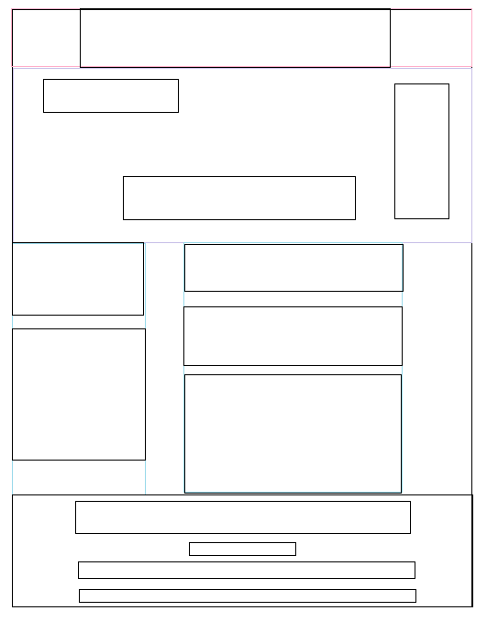
二、网页布局框架
01
Header区域：header
02
内容1区域：左、中、右三个div
03
内容2区域：先分为一个大的div，在分左右；左部分上、下；右边分：上、中、下；
04
尾部区域：footer;分四个块，上、中、中、下；

Slide 5
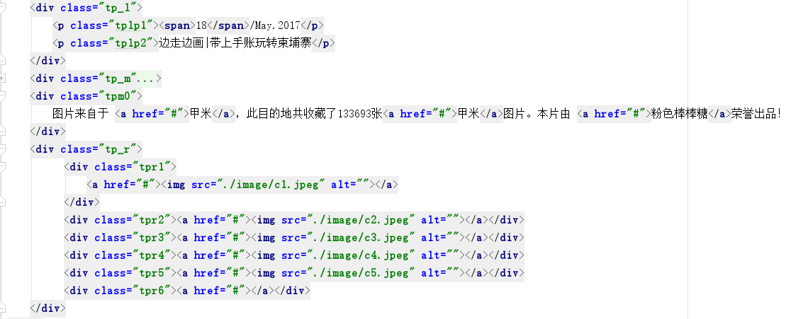
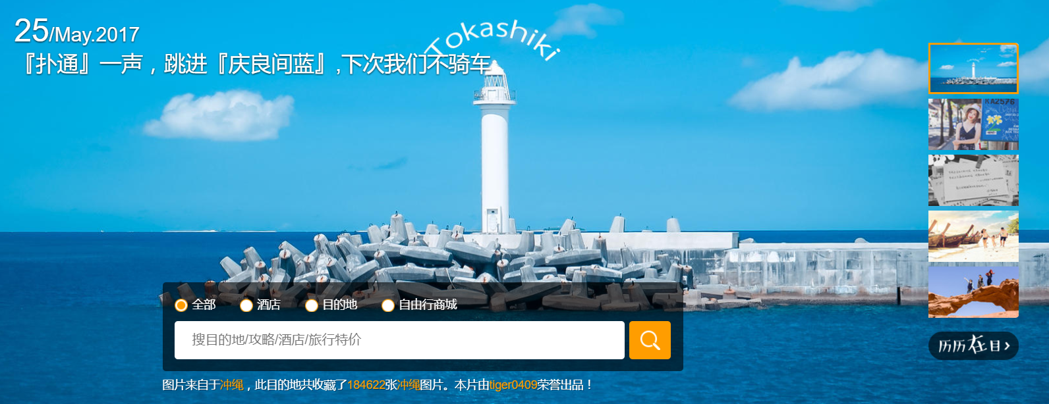
3.部分代码展示
这部分代码代表的是下面图片的布局及内容；
上、中、右；
点击添加标题

Slide 6
4.遇到的问题及解决方法；
层级关系没有理清，hover的时候给个z-index;
1.位置
跑偏
3.a链接的时候字体不改变
2.Hover的内容遮挡住其它内容
一开始是先布局的，估计有部分用了定位，后面再写其他内容时，位置会跑偏；这时只能强行把它定位了；
有时候你给个颜色就是没变化，
有可能之前有a链接关联了，或者是你点击了，这个时候不清理缓存，那就只能加个vistied；

Slide 7
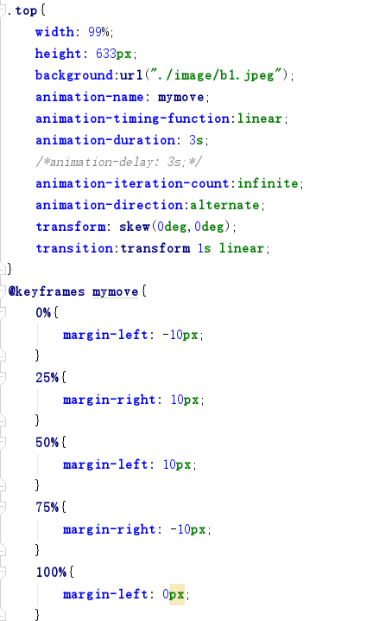
知识点总结
样式的设计主要有：
02
标签的使用，css样式的使用，选择器的使用；
移动、旋转代码：
动画效果：
03
主要用了css3里面的
transform: rotate(0deg);
transition:transform 1s linear;
01
常用到的布局标签：
Header/main/nav/div/footer;

Slide 8
感谢您的观看

